Slide 1
Bunnyfi Labs
Powering modular DApp construction with advanced AI

Slide 2
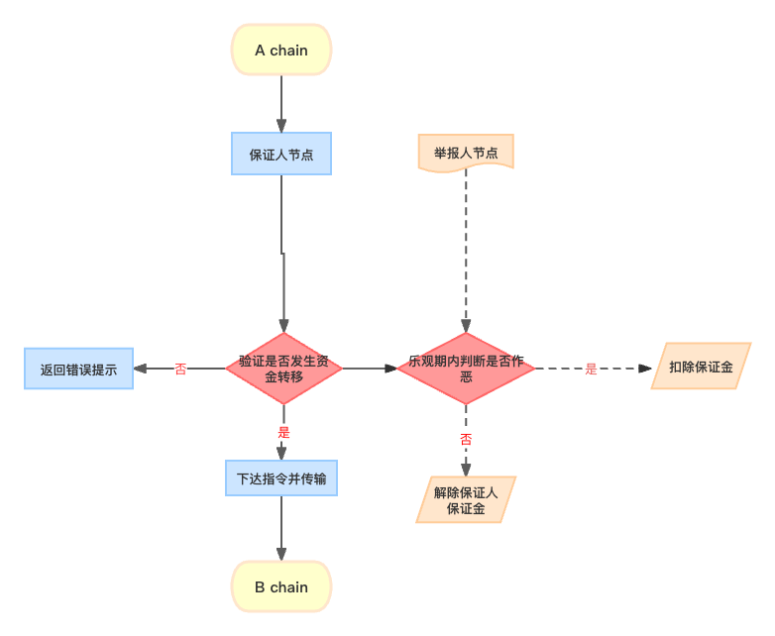
ISCG 传输模块
- 传输确认时间短
- 传输成本低
- 高可定制

Slide 3
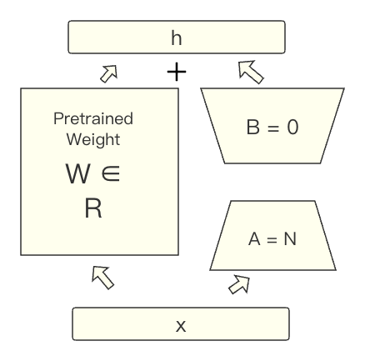
打造通用助手
- 将LLM大模型的进行微调
- 将预训练好的大模型进行冻结，加入额外的网络层，并只训练这些新增的参数
- 每个线性层增加一个旁路，由降维矩阵A，B构成
- 相加后因为，A、B的秩低，所以并不会增加推理延迟
- 通过API，各个项目可以生成他们的通用助手

Slide 4
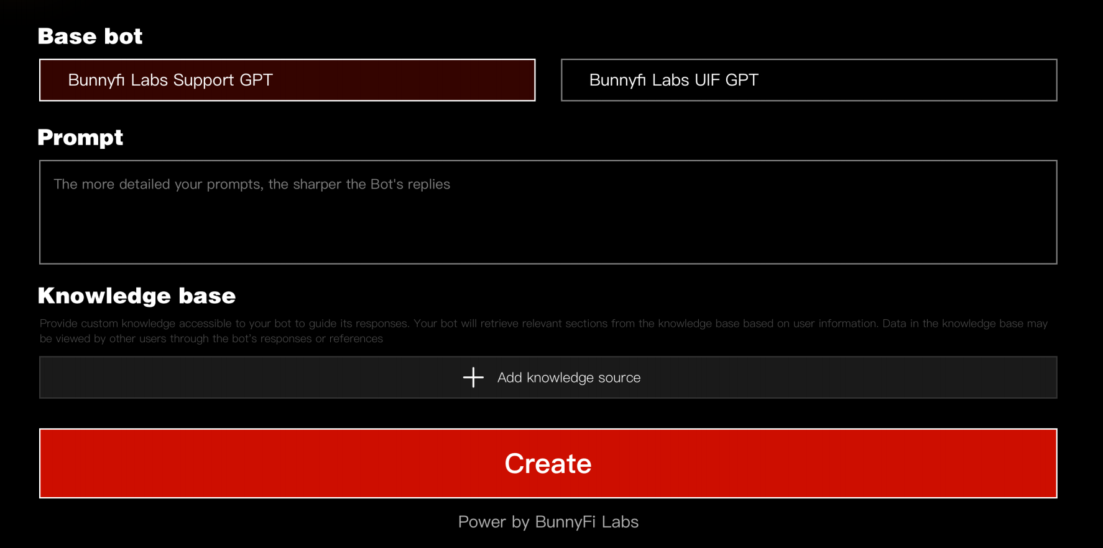
自定义生成助手
- 提供详细语料，可以
生成自定义助手
- 提供开放API，帮助
项目方降低运营门槛

